Slide 1
Pirámide de Maslow
Miguel Tirado Guzmán – Néstor Martínez Sáez – David Martínez Díaz

Slide 2
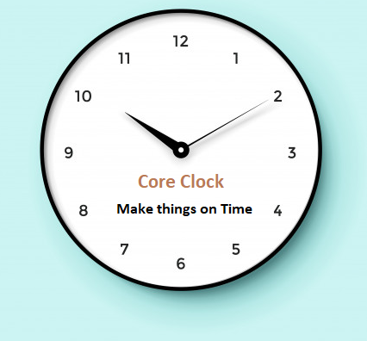

Eslogan y logo: The Core of your life

Slide 3
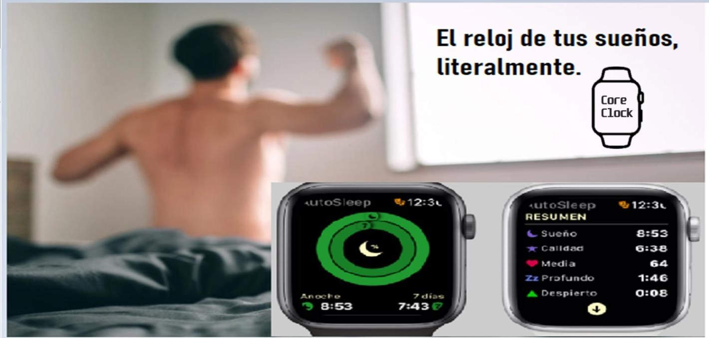
1. Necesidad fisiológica:

Slide 4

2. Necesidad de seguridad:

Slide 5
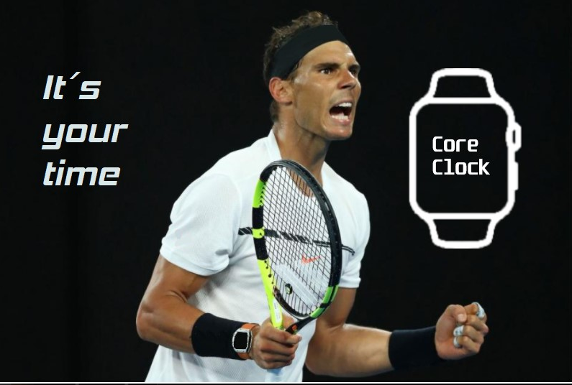
3. Necesidad de pertenencia:

Slide 6

4. Necesidad de estima:

